Slide 1
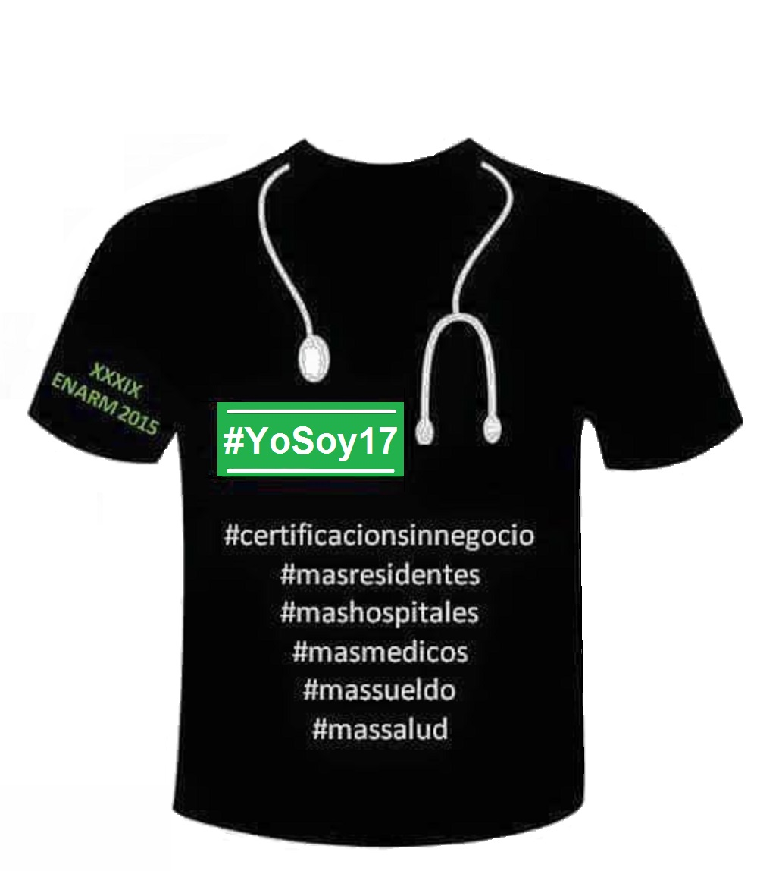
Somos médicos, no dioses, ni criminales Análisis de un término ambiguo
SESIÓN CONJUNTA
Academia Nacional de Medicina
Academia Mexicana de Pediatría
Ética, familia, sociedad y medicina
Javier Mancilla Ramírez
29 de abril de 2015
Notes:
10-Jun-2014 22:01 - En Facebook comienza a circular un grupo autodenominado #YoSoy17 o “Yo Soy Médico #17” que busca defender los derechos de éste gremio, así como a los 16 médicos con orden de aprehensión pertenecientes a la Clínica del Instituto Mexicano del Seguro Social (IMSS) Centro Médico Nacional de Occidente de Guadalajara, Jalisco. Además de considerar que se manifiestan contra una práctica que se ha vuelto frecuente: “demandar al personal de salud”.
Como se podrá recordar, el 20 de mayo del presente año, el juez tercero de Procesos Penales Federales emitió una orden de aprensión contra 16 médicos “por homicidio culposo derivado de negligencia médica y auto de formal prisión, en contra del equipo de médicos y los responsables de la Unidad de Terapia Intensiva del IMSS Centro Médico Nacional de Occidente de Guadalajara”. Lo anterior derivado de una denuncia presentada cuatro años antes por el padre de la víctima, Sergio Valente Gallardo Ramos, por la muerte de su hijo Roberto Edivaldo Gallardo Rodríguez , quien ingresó a la clínica por una crisis asmática, lo que a la postre derivaría en su muerte. Debido a ello, médicos, enfermeras, químicos farmacobiólogos, personal de salud en general se están organizando a nivel nacional y hacen uso de las redes sociales, en este caso Facebook, para convocar a marchas informativas con lo que buscan defender sus derechos y dar a conocer su punto de vista no sólo lo referente a los médicos con orden de aprehensión, sino a lo difícil que se presenta su labor cotidiana bajo el lema “Somos Médicos, No Dioses, No Criminales”.

Slide 2
#YoSoy17
20 de mayo, 2014
Juez Tercero de Procesos Penales Federales emitió
orden de aprehensión y auto de formal prisión contra 16 médicos
por homicidio culposo derivado de negligencia médica
responsables de la UTI del Centro Médico Nacional de Occidente, IMSS

Slide 3
El caso del niño que murió en Guadalajara
15 de noviembre, 2009
REGR, 15 años, ingresó al Hospital de Pediatría por un cuadro asmático, sospecha de influenza y un paro CR
55 días después el paciente falleció con diagnóstico de infección intestinal sin precisar la causa
La necropsia determinó que la causa de la muerte fue daño orgánico sistémico y tuberculosis intestinal

Slide 4
El caso del niño que murió en Guadalajara
En un video de YouTube, el abogado SVGR, padre del adolescente narra:
En 16 días se le sometió a siete cirugías abdominales
Al implantar un catéter, le perforaron ambos pulmones
Se le realizaron cortes intestinales por isquemia y perforaciones
Nunca hubo un patólogo en las intervenciones
Jamás se detectó que padecía tuberculosis intestinal
https://www.youtube.com/watch?v=QWFAFrGCETU&feature=youtu.be

Slide 5
Los verdaderos culpables
22 de junio, 2014
Marchas y manifestaciones en las 32 entidades federativas
58,446 participantes
…exigimos que se finque responsabilidad a quienes no ofrecen la infraestructura y no aportan los recursos suficientes para tener el cuadro básico de medicamentos y lo mínimo indispensable para atender emergencias
https://youtu.be/BmJ9pK5KHqE

Slide 6
Los médicos se preguntan
¿Hubo realmente una mala praxis?
¿Tenían los médicos elementos para un diagnóstico tan complicado?
¿Debieron ser procesados los 16 médicos por igual o se ha castigado a todos por las dificultades en determinar responsabilidades individuales?

Slide 7
Los médicos se preguntan
En diversas manifestaciones se ha señalado que ningún médico quiere la muerte de su paciente. Entonces,
¿Se debe castigar por error o por dolo?
¿Cómo determinar cuando realmente hay negligencia o se trata de un error humano -iatrogénico-?
Para que haya acusación penal debe existir negligencia criminal
¿Un error convierte a los médicos en criminales?

Slide 8
Análisis de un término ambiguo
Ambiguo: del latín ambigŭus (RAE)
Que puede entenderse de varios modos o admitir distintas interpretaciones y dar, por consiguiente, motivo a dudas, incertidumbre o confusión
Iatrogénico: del griego ἰατρός, médico
Se dice de toda alteración del estado del paciente producida por el médico
Negligencia; del latín negligentĭa
Descuido, falta de cuidado; falta de aplicación

Slide 9
Regulación de la práctica médica
El Estado mexicano tutela la salud y la vida como los bienes de mayor jerarquía
La doctrina jurídica considera a la atención médica como depositaria de tales bienes
Elementos normativos definidos en:
Ley Federal de Profesiones
Ley General de Salud
Reglamento de Atención Médica
Normas Oficiales Mexicanas NOM
Ley Federal de Responsabilidades Administrativas de los Servidores Públicos

Slide 10
Mala práctica médica
Se define como una violación de los principios médicos fundamentales y no como una diferencia de opinión
La inobservancia de la deontología médica, normas o leyes para el ejercicio profesional
El profesional de la salud está obligado a ofrecer los medios (conocimientos, pericia) con prudencia y diligencia, no resultados
Las especies de mala práctica reconocidas por el derecho mexicano son: impericia, negligencia y dolo
www.conamed.gob.mx/comisiones_estatales/coesamed_nayarit/publicaciones/pdf/mala_practica.pdf

Slide 11
Análisis de un término ambiguo
Dolo: del latín dolus
Engaño, fraude, simulación. Voluntad deliberada de cometer un delito a sabiendas de su ilicitud
En los actos jurídicos, voluntad maliciosa de engañar a alguien o de incumplir una obligación contraída
Impericia: del latín peritĭa (pericia)
Falta de sabiduría, práctica, experiencia y habilidad en una ciencia o arte

Slide 12
Responsabilidad profesional médica
Obligación que posee todo profesional de la salud de responder ante la ley por el daño que resulte de su actividad profesional
Culpa: omisión de cálculo, falta de previsión de un resultado desastroso por impericia, imprudencia o negligencia
Imprudencia: no previsión de un resultado previsible; negligencia inexcusable y punible
Art. 2615 del Código Civil para el DF en materia común y para la RM en materia federal

Slide 13
Responsabilidad profesional médica
Negligencia: descuido de precauciones y atenciones calificadas como necesarias; cuando a pesar de tener el conocimiento no se aplica y se provoca daño
Impericia: falta de capacidad y experiencia, de conocimientos técnicos y prácticos; cuando se actúa sin tener el conocimiento y se genera daño
Impericia temeraria: sometimiento a riesgos innecesarios a causa de falta de conocimiento
Dolo: Maquinación o artificio para dañar a otro. Siempre es punible ya que viola concientemente la ley
Art. 2615 del Código Civil para el DF en materia común y para la RM en materia federal

Slide 14
Errores en la práctica médica
De diagnóstico o elección terapéutica
Faltas instrumentales o de técnica
Confusión en la identificación del paciente o del órgano enfermo
Elementos para establecer mala práctica
Riesgo teórico en caso concreto
Calidad de la atención
Lesiones injustificadas
Remuneraciones fraudulentas
Uso de insumos inapropiados
Actos de violencia o simulación
Transgresión a normas
Actos sin sanción previa e comités o comisiones

Slide 15
Entre la creencia y la norma
El diálogo como método fundante
La motivación de la ciencia, la tecnología, la medicina y otras ciencias sociales es la satisfacción y bienestar de la humanidad
A los ojos de los no médicos, muchos actos médicos parecen indignos, aberrantes o antihumanos
El efecto social de la bioética ha sido horizontalizar los discursos técnicos y evitar el lenguaje juris-diccional
Fernando Lolas. El diálogo moral en las ciencias de la vida. Ed. Mediterráneo, Chile, 2001.

Slide 16
Academia Nacional de Medicina
Academia Mexicana de Pediatría
SESIÓN CONJUNTA
29 de abril de 2015

